Slide 1

Bài 5 : SẮC MÀU TRĂM MIỀN
VĂN BẢN 1:
THÁNG GIÊNG , MƠ VỀ TRĂNG NGỌT
VŨ BẰNG

Slide 2

KHỞI ĐỘNG
? EM HÃY CHIA SẺ CHO CÔ VÀ CÁC BẠN NHỮNG BỨC
TRANH , HÌNH ẢNH , BÀI HÁT VỂ MÙA XUÂN MÀ EM BIẾT
? ĐIỀU EM THÍCH NHẤT Ở MÙA XUÂN QUÊ EM LÀ GÌ ?

Slide 3
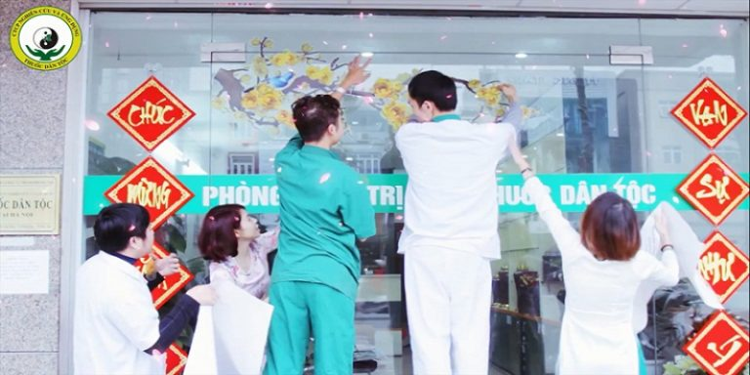
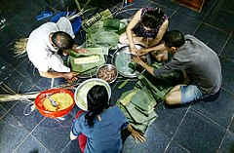
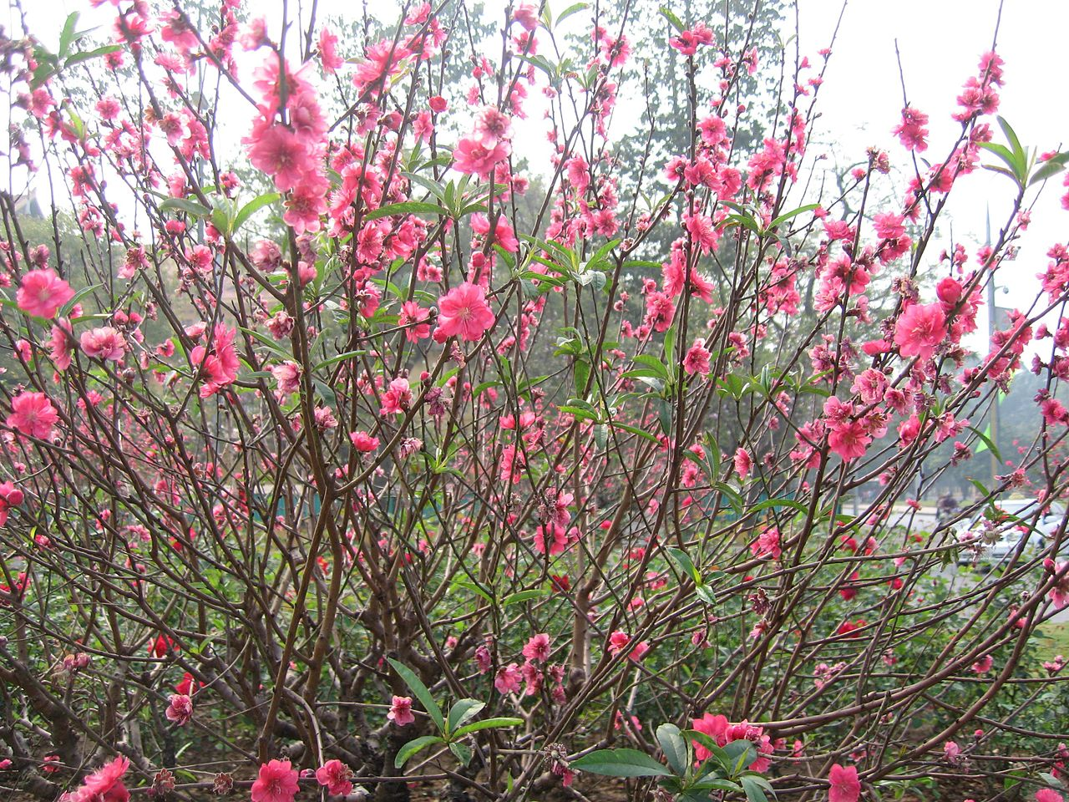
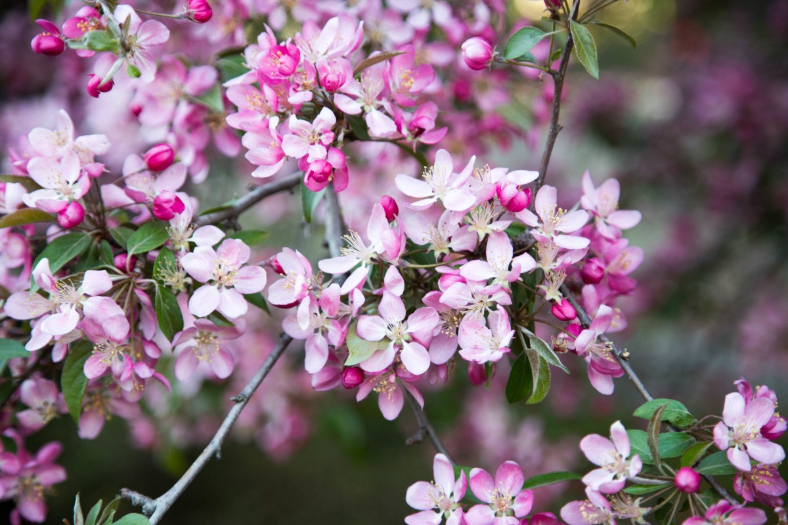

Slide 4
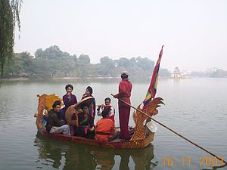
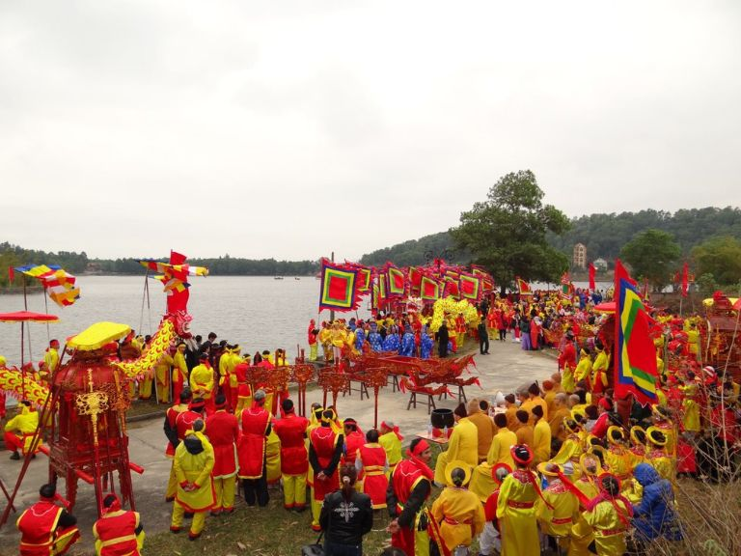
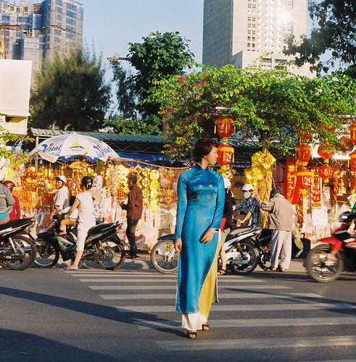
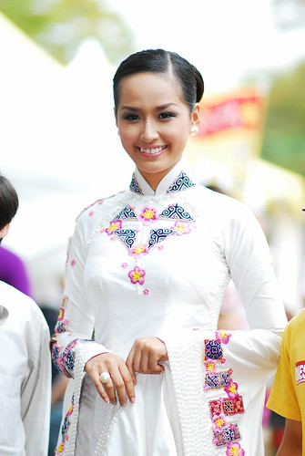

Slide 5

THÁNG GIÊNG, MƠ VỀ TRĂNG NON RÉT NGỌT
VŨ BẰNG
I, TRẢI NGHIỆM CÙNG VĂN BẢN
1, Đọc và giải thích từ khó
Riêu riêu | Tức là lửa cháy rất nhỏ và đều . Ở đây tác giả dùng để nói về mưa : mưa phùn hạt nhỏ , đều và kéo dài
Ra ràng | Thường dùng để nói chim đủ lông đủ cánh , bắt đầu bay ra khỏi tổ .Ở đây tác giả dùng để nói về bướm , bướm non mới ra khỏi kén
Mang mang | Rộng lớn , bao phủ khắp nơi
Đêm xanh | Đêm có trăng và bầu trời trong sáng , không có mây
Huê tình | Tình yêu trai gái
ĐỌC : giọng trầm ấm , ngữ điệu da diết, nhớ thương, và ngắt nghỉ đúng nhịp
Giải thích từ
_ Riêu riêu
_ Ra ràng
_ Mang mang
_ Đêm xanh
_ Huê tình
…………

Slide 6
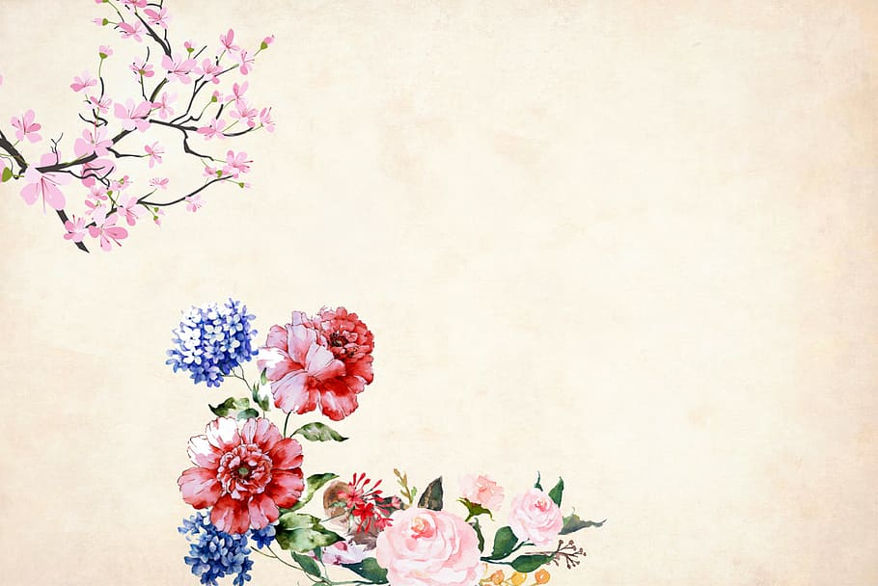
THÁNG GIÊNG, MƠ VỀ TRĂNG NON RÉT NGỌT
VŨ BẰNG
2, Tác giả tác phẩm
a, Tác giả

Slide 7
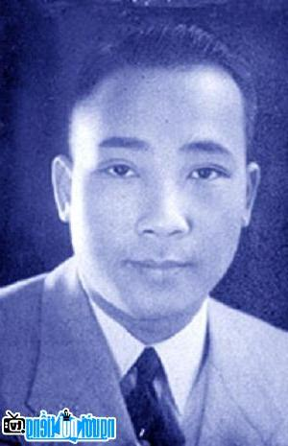
HỌ VÀ TÊN : LỚP :
NGÀY , THÁNG : MÔN HỌC : NGỮ VĂN phiếu học tập số1
TÌM HIỂU VỀ TÁC GIẢ VŨ BẰNG
TÌM HIỂU VỀ TÁC PHẨM
………………………………………………………………………………………………………………………………………………………………………………………………………………………………………………………………………………………………………………………………………………………………………………………………………………………………………………………………………………………………………………………………………………………………………………………………………………………………………………………………………………
_ HOÀN CẢNH SÁNG TÁC : ……………………
_ xuất xứ : ……………………………….
_ thể loại :……………… _ PTBĐ: ………….
_ Bố cục : ..……………………………………………………………………………………………………………………………………………….

Slide 8

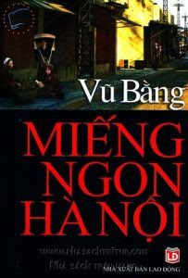
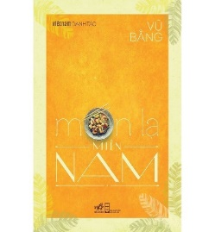
THÁNG GIÊNG , MƠ VỀ TRĂNG NON RÉT NGỌT
VŨ BẰNG
2, Tác giả tác phẩm
a, Tác giả :
_ Vũ Bằng (1913-1984) quê Hà Nội
_ Ông là nhà văn và nhà báo
_ Sở trường truyện ngắn tùy bút ,bút kí

Slide 9

THÁNG GIÊNG, MƠ VỀ TRĂNG NON RÉT NGỌT
VŨ BẰNG
b, Tác phẩm :
_ Hoàn cảnh sáng tác : Tác phẩm được viết trong hoàn cảnh đất nước bị
chia cắt
_ Xuất xứ : Văn bản trích từ thiên tùy bút “Tháng giêng mơ về trăng non
rét ngọt” trong tập tùy bút “Thương nhớ mười hai
_ Thể loại : Tùy bút _ PTBĐ: Biểu cảm
_ Bố cục : 3 phần
+, Phần 1 : Phần 1: (Từ đầu đến… yêu nhất mùa xuân không phải vì
thế) quy luật tình cảm con người với mùa xuân .
+, Phần 2 : - Phần 2: (Tiếp đến… mở hội liên hoan): Cảnh sắc, không khí mùa xuân Hà Nội
+, Phần 3 : còn lại : cảnh sắc , không khí mùa xuân sau ngày rằm tháng giêng

Slide 10

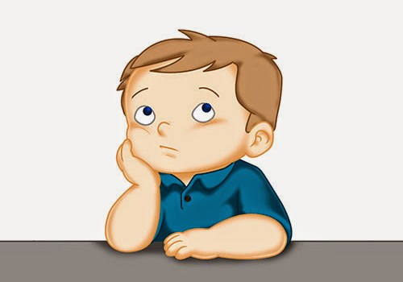
II,SUY NGẪM VÀ PHẢN HỒI

Slide 11
THÁNG GIÊNG , MƠ VỀ TRĂNG NON RÉT NGỌT
VŨ BẰNG
I, TRẢI NGHIỆM CÙNG VĂN BẢN
II, SUY NGẪM VÀ PHẢN HỒI
1, Tình cảm con người với mùa xuân

Slide 12

HS thảo luận nhóm trả lời câu hỏi :
Nhóm 1 : Bố cục của bài tùy bút được triển khai theo cảm hứng chủ đạo , cảm hứng về mùa xuân chủ đề của VB được nêu từ câu nào của VB?
Tác giả đã đi tìm những “ lí lẽ ”, “ dẫn chứng ” dựa trên chân lí không thể đảo ngược ?
Nhóm 2 : Tác giả đã sử dụng biện pháp nghệ thuật nào ?
Nhóm 3 : Việc sử dụng biện pháp nghệ thuật có tác dụng gì ?
Nhóm 4 : Liên hệ tình cảm của HS đối với mùa xuân yêu cầu HS vẽ tranh thể hiện tình cảm của mình với mùa xuân

Slide 13
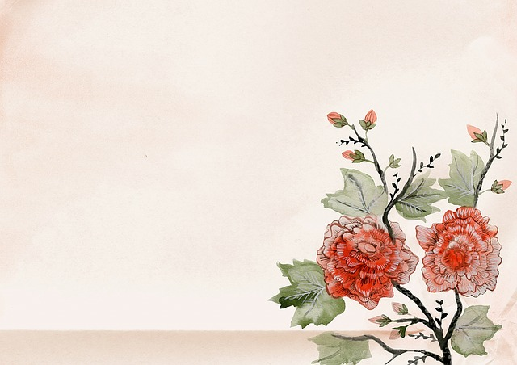
THÁNG GIÊNG , MƠ VỀ TRĂNG NON RÉT NGỌT
VŨ BẰNG
I, TRẢI NGHIỆM CÙNG VĂN BẢN
II, SUY NGẪM VÀ PHẢN HỒI
1, Quy luật tình cảm con người với mùa xuân
_ Chủ đề : “ Ai cũng chuộng mùa xuân ”
_ Lí lẽ : Giống như Non – nước , bướm – hoa , trăng- gió , trai- gái , mẹ -con , cô gái còn son – chồng
_ Dẫn chứng : phỏng đoán và tưởng tượng : Em gái , chàng trai , thiếu phụ
_ Biện pháp nghệ thuật : Điệp ngữ , điệp từ - nhân hóa
_ Tác dụng :Tạo cho hơi văn , giọng văn thêm duyên dáng mà không kém phần mạnh mẽ
Lãng mạng hóa cụ thể hóa tình cảm yêu chuộng mùa xuân , nhất là tình cảm mùa xuân chan chưa kỉ niệm và tình yêu thương .
=>Khẳng định tình cảm con người đối với mùa xuân là quy luật

Slide 14

THÁNG GIÊNG , MƠ VỀ TRĂNG NON RÉT NGỌT
VŨ BẰNG
I, TRẢI NGHIỆM CÙNG VĂN BẢN
II, SUY NGẪM VÀ PHẢN HỒI
1, Quy luật tình cảm con người với mùa xuân
2, Mùa xuân miền Bắc trong niềm thương nỗi nhớ của tác giả
a, Mùa xuân miền Bắc vào đầu tháng giêng

Slide 15

Phiếu học tập số 2 Lớp : Môn: Tên : Giáo viên : a, Mùa xuân miền Bắc vào đầu tháng giêng
 | liệt kê chi tiết
_ Cảnh sắc thiên nhiên | +, Hình ảnh : +, Âm thanh :
_ Con người trong mùa xuân
_ Không khí gia đình đón tết

Slide 16
THÁNG GIÊNG , MƠ VỀ TRĂNG NON RÉT NGỌT
VŨ BẰNG
2, Mùa xuân miền Bắc trong niềm thương nỗi nhớ của tác giả
a, Mùa xuân miền Bắc vào đầu tháng giêng
_ Cảnh sắc thiên nhiên :
+ Thời tiết : Mưa riêu riêu , gió lành lạnh
+, Âm thanh : nhạn kêu, tiếng trống chèo , câu hát huê tình
_ Con người trong mùa xuân :
+, Say sưa ngây ngất trước mùa xuân tươi đẹp
+, Muôn phát điên lên , không chịu được máu căng lên , tim trẻ ra , đập mạnh hơn, thèm khát yêu thương
_ Không khí gia đình đón tết :
+,Nhang trầm
+, Đèn nến
+ Đoàn tụ êm đềm
+, Trên kính dưới nhường
+, Đầm ấm , xum vầy

Slide 17


? Em hãy hình dung xem hình ảnh “ mưa riêu riêu ” là mưa như thế nào ?
? Em cảm nhận “gió lành lạnh ” khác với gió lạnh như thế nào ?
? Em tưởng tượng “ tiếng nhạn kêu trong đêm xanh ” như thế nào ?
? Em đã bao giờ nghe thấy tiếng trống chèo chưa ?

Slide 18
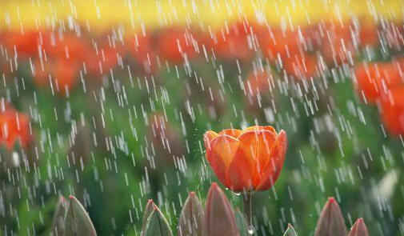
Mưa riêu riêu, gió lành lạnh là thời tiết không còn cái rét cắt da cắt thịt mà chỉ còn là cơn gió lành lạnh chỉ thoảng qua thôi và những cơn mưa riêu riêu không đủ để làm ướt áo của những cô gái đi chơi xuân , cái không gian ấy và thời tiết ấy không gian mùa xuân đặc biệt ngấm vào trong lòng người để làm cho những người con xa quê nhắc đến mùa xuân lại nhớ đến những cảm nhận rất tinh tế ấy về thời tiết mùa xuân
MƯA RIÊU RIÊU LÀ MƯA PHÙN , HẠT MƯA NHỎ , ĐỀU , DÀI KÉO

Slide 19
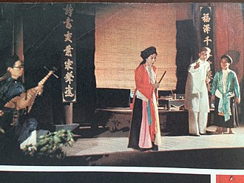
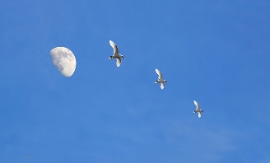
Tiếng nhạn kêu trong xanh , nhạn ở đây là con chim én , chim én biểu tượng cho mùa xuân đến đàn chim én bay về trong tiết trời mùa xuân vào đêm trăng trời trong xanh sáng rõ , tác giả thấy hình ảnh đàn chim én mang mùa xuân trở về

Slide 20
2, Mùa xuân miền Bắc trong niềm thương nỗi nhớ của tác giả
a, Mùa xuân miền Bắc vào đầu tháng giêng
_ Cảnh sắc thiên nhiên :
+ , Thời tiết : Mưa riêu riêu , gió lành lạnh
+, Âm thanh : nhạn kêu, tiếng trống chèo , câu hát huê tình
_ Con người trong mùa xuân :
+, Say sưa ngây ngất trước mùa xuân tươi đẹp
+, Muôn phát điên lên , không chịu được máu căng lên , tim trẻ ra , đập mạnh hơn, thèm khát yêu thương
_ Không khí gia đình đón tết :
+, Nhang trầm
+, Đèn nến
+, Đoàn tụ êm đềm
+, Trên kính dưới nhường
+, Đầm ấm , xum vầy
_ Nghệ thuật : Miêu tả + so sánh , ẩn dụ nhân hóa, điệp từ
=>Mùa xuân tươi đẹp , đầm ấm tràn trề sức sống và những nét đẹp trong cuộc sống nghĩa tình của con người, là nét văn hóa truyền thống
:_ cách viết “mùa xuân của tôi” cho thấy những kỉ niệm của ông với quê nhà
_ cách viết “mùa xuân thần thánh của tôi” thì cho thấy mùa xuân quê hương có ý nghĩa như thế nào với riêng người viết (đem đến những đổi thay kì diệu)
_ cách viết “mùa xuân của Hà Nội thân yêu” cho thấy sự gắn bó sâu nặng của tác giả - người con xa quê - với quê nhà
? Em hiểu như thế nào về những cách tác giả viết “ mùa xuân của tôi ”, “ mùa xuân thần thánh của tôi ”, “mùa xuân của Hà Nội thân yêu ”
? Em hãy nhận xét về nghệ thuật những nét đặc sắc trong đoạn 2 ?
? Em có nhận xét gì về bức tranh mùa xuân đầu tháng giêng

Slide 21

2, Mùa xuân miền Bắc trong niềm thương nỗi nhớ của tác giả
a, Mùa xuân miền Bắc vào đầu tháng giêng
b, Mùa xuân miền bắc sau rằm tháng giêng
_ cảnh sắc thiên nhiên
+, Đáo hơi phai nhụy còn phong
+ , Cỏ nức mùi hương
+ , Trời hết nồm, mưa xuân
+, Bầu trời đã có những vệt xanh tươi; đã có hoa thiên lí, vài con ong siêng năng đã bay đi kiếm nhị hoa;
+, Nến trời trong có những làn sáng hổng
+, Khung cảnh đêm trăng tháng Giêng : đêm xanh biêng biếc, có mưa dầy, nhìn rõ từng cánh sếu bay, trời vẫn rét một cách tình tứ nên thơ, có những đêm không mưa, trời sáng lung linh như ngọc.
_ Con người
+, Rạo rực
+, Trở về nếp sống thường ngày: bữa cơm giản dị có cà om với thịt thăn điểm những lá tía tô thái nhỏ hay bát canh trứng cua vắt chanh
=>Không khí sinh hoạt của con người trở về nếp sống êm đềm thường nhật tuy cuộc sống thiên nhiên có thay đổi chút ít nhưng vẫn rất đẹp , vẫn làm say đắm lòng người với cái mới mẻ của nó
b, HS trình bày theo cảm nhận và hiểu biết của mình ( HS làm việc cá nhân 2’ )
? : Em có nhận xét gì về những từ ngữ như “hơi phai”, “mùi hương man mác”, , “làn sáng hồng”,...
? : Em hình dung thế nào về “đêm xanh biêng biếc”? Tại sao trong đêm vẫn thấy được từng cánh sếu bay
a, HS theo dõi shs và liệt kê những chi tiết sau (HS thảo luận nhóm )
Nhóm 1 : Cảnh sắc thiên nhiên mùa xuân thay đổi như thế nào sau rằm tháng giêng ?
Nhóm 2 : Tâm trạng và cuộc sống của con người sau rằm tháng giêng như thế nào ?
Nhóm 3 : Qua việc tái hiện những cảnh sắc và tâm trạng cuộc sống con người , tác giả đã thể hiện sự tinh tế , nhạy cảm trước thiên nhiên như thế nào ?
? Để khắc họa bức tranh mùa xuân sau rằm tháng giêng tác giả đã sử dụng những biện pháp nghệ thuật nào ?
? Em có nhận xét gì về bức tranh mùa xuân sau rằm tháng giêng ?
? Thông qua bức tranh tác giả muốn gửi gắm điều gì ?
+, Hơi phai : màu hồng của cánh hoa đào đã phai nhạt hơn
+, Mùi hương man mác : mùi hương của cỏ mang trong mình hương thơm của mùa xuân
+, Làn sáng hồng ; Nền trời đã xuất hiện mau ánh sáng trong sáng hồng của bầu trời
+, Đêm xanh biêng biếc là hình ảnh bầu trời đêm trăng xanh sáng rõ làm cho con người nhìn thấy được từng đàn chim mang mùa xuân trở về )

Slide 22
b, Mùa xuân miền bắc sau rằm tháng giêng
_ cảnh sắc thiên nhiên
+, Đáo hơi phai nhụy còn phong
+ , Cỏ nức mùi hương
+ , Trời hết nồm, mưa xuân
+, Bầu trời đã có những vệt xanh tươi; đã có hoa thiên lí, vài con ong siêng năng đã bay đi kiếm nhị hoa;
+, Nến trời trong có những làn sáng hổng
+, Khung cảnh đêm trăng tháng Giêng : đêm xanh biêng biếc, có mưa dầy, nhìn rõ từng cánh sếu bay, trời vẫn rét một cách tình tứ nên thơ, có những đêm không mưa, trời sáng lung linh như ngọc.
_ Con người
+, Rạo rực
+, Trở về nếp sống thường ngày: bữa cơm giản dị có cà om với thịt thăn điểm những lá tía tô thái nhỏ hay bát canh trứng cua vắt chanh
=>Không khí sinh hoạt của con người trở về nếp sống êm đềm thường nhật tuy cuộc sống thiên nhiên có thay đổi chút ít nhưng vẫn rất đẹp , vẫn làm say đắm lòng người với cái mới mẻ của nó
->Nghệ thuật: miêu tả , liên tưởng tinh tế
=>Bức tranh mùa xuân tinh khôi , bình yên
=>Nỗi lòng thương nhớ , yêu mến quê hương , khát vọng thống nhất đất nước
Gợi ý : Với các câu văn: ơi ơi người em gái xoã tóc bên cửa sổ!; Ấy đấy, cái mùa xuân thẩn thánh của tôi nó làm cho người ta muốn phát điên lên như thế đấy; Đẹp quá đi, mùa xuân ơi - mùa xuân của Hà Nội thân yêu, của Bắc Việt thương mến
? Trong văn bản tùy bút có một số câu văn như lời trò chuyện tâm tình em hãy liệt kê cho cô biết theo cảm nhận của em( như lời trò truyện của tác giả , lời mời gọi )

Slide 23

III, TỔNG KẾT
? Nêu những biện pháp nghệ thuật được sử dụng trong văn bản ?
? Nêu nội dung chính của văn bản “ Tháng giêng mơ về trăng non rét ngọt ”

Slide 24

III, TỔNG KẾT
Câu 1 : Dòng nào sau đây nêu đầy đủ nhất biện pháp nghệ thuật trong văn bản “ Tháng giêng , mơ về trăng non rét ngọt ”
A: So sánh , nhân hóa
B: Biểu cảm trực tiếp , dùng từ sáng tạo
C: Trình bày nội dung theo dòng cảm xúc lôi cuốn say mê , Lựa chọn từ ngữ, câu văn linh hoạt, biểu cảm, giàu hình ảnh.. So sánh liên tưởng độc đáo giàu chất thơ
D: Lối văn sáng tạo cách viết tài hoa
Câu 2 : Câu văn nào sau đây thể hiện rõ nhất nội dung văn bản : “ Tháng giêng , mơ về trăng non rét ngọt ”
A: Văn bản “ Tháng giêng , mơ về trăng non rét ngọt ” đã cho thấy cảnh sắc kì diệu của mùa xuân
B: Văn bản “ Tháng giêng , mơ về trăng non rét ngọt ” có một sức quyến rũ kì lạ khiến cho người người , ai ai , cũng đều mê luyến mùa xuân
C: Nhìn mai vàng rực nở tác giả nhớ thương về cảnh sắc và không khí Hà Nội miền Bắc
D: Với tình yêu quê hương dất nước sâu sắc , bài tùy bút đã tái hiện nỗi nhớ da diết của một người xa quê qua những cảnh sắc thiên nhiên và không khí mùa xuân

Slide 25
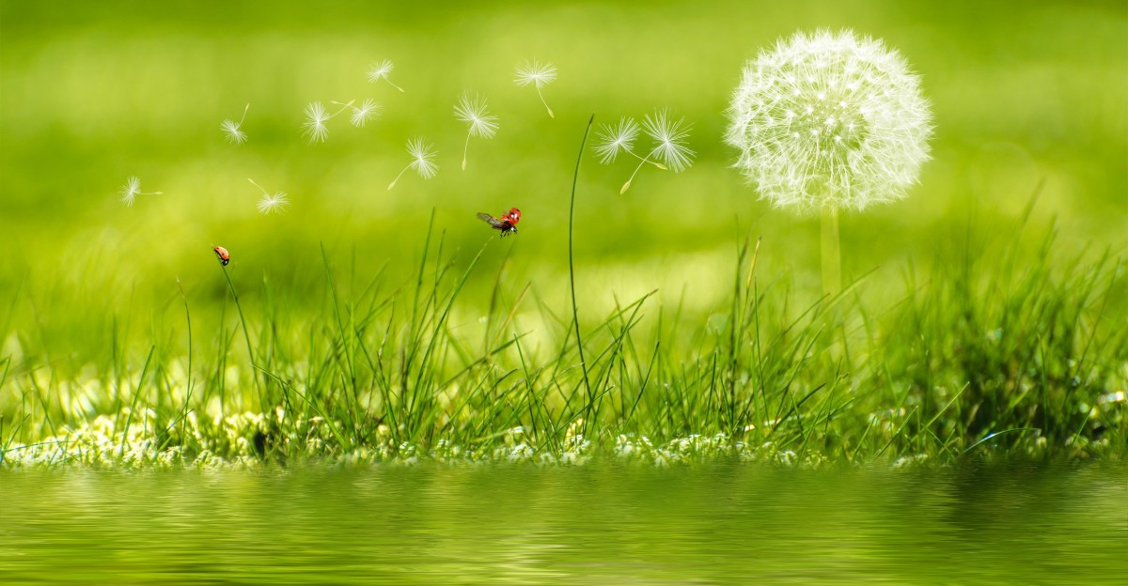
III TỔNG KẾT
1 , . Giá trị nghệ thuật
Trình bày nội dung văn bản theo dòng cảm xúc lôi cuốn, say mê.
Lựa chọn từ ngữ, câu văn linh hoạt, biểu cảm, giàu hình ảnh.
- Có nhiều so sánh, liên tưởng độc đáo, giàu chất thơ
2, Giá trị nội dung
Cảnh sắc thiên nhiên, không khí mùa xuân Hà Nội và miền Bắc được cảm nhận, tái hiện trong nỗi nhớ thương da diết của một người xa quê. Bài tùy bút đã biểu lộ chân thực và cụ thể tình quê hương, đất nước, lòng yêu cuộc sống và tâm hồn tinh tế, nhạy cảm, ngòi bút tài hoa của tác giả.

Slide 26
VIẾT KẾT NỐI VỚI ĐỌC
Bài viết tham khảo
Xuân về cũng là lúc con người đón chào năm mới, đây cũng là thời điểm có dịp Tết cổ truyền của vô cùng quan trọng của dân tộc. Đã bao đời nay, tết trở thành một lễ hội nằm trong niềm mong đợi và không thể thiếu của con người Việt Nam. Mỗi khi Tết đến, mỗi người trong gia đình đều có những công việc riêng, tuy ai cũng bận rộn, nhưng tất cả đều cảm thấy vui vẻ. Đặc biệt nhất là khi cả nhà cùng gói bánh chưng. Những chiếc lá rong xanh, hạt đỗ vàng, thịt mỡ và gạo trắng thơm, bố bận rộn dọn dẹp nhà cửa, mẹ thì đi chợ mua đồ chuẩn bị cho những ngày tết, anh trai ra chợ hoa mua cây quất, cây đào về trang trí nhà cửa. Em cũng phụ giúp mọi người hoàn thành công việc của mình. Đêm ba mươi, cả nhà em cùng quây quần bên mâm cơm, rồi ngồi xem chương trình văn nghệ. Những ngày đầu năm mới, mọi người mặc quần áo thật đẹp để đi chúc tết họ hàng, em cũng chúc Tết ông bà, bố mẹ và nhận được phong bao lì xì đỏ thắm, không khí hân hoan, vui tươi khiến bao trùm lấy mỗi người
Viết đoạn văn (từ 5 – 7 câu) Em hãy nêu cảm nhận của em khi mùa xuân đến

Slide 27


